Slide 1
PostgreSQL – это...
...самая развитая СУБД с открытым кодом
...надежность и устойчивость на очень больших нагрузках
...кроссплатформенность (FreeBSD, Linux, Solaris,
Windows, OS X)
...высокий уровень соответствия
ISO/ANSI SQL 92, 99, 2003
...интерфейсы для Tcl, Perl, C, C++, PHP, ODBC, JDBC,
Embedded SQL in C, Python, Ruby, ...
...расширяемость
...быстродействие

Slide 2
Место в мире СУБД
PostgreSQL – это свободно распространяемая объектно-реляционная система управления базами данных (ORDBMS), наиболее развитая из открытых СУБД в мире, являющаяся реальной альтернативой коммерческим СУБД.

Slide 3
Происхождение
1985 г. – Post Ingres (v1 – v4.2)
Майкл Стоунбрейкер
Калифорнийский университет в Беркли
POSTQUEL
1994 г. – Postgres95 v5
Эндрю Ю и Джолли Чен
Калифорнийский университет в Беркли
SQL
1996 г. – PostgreSQL (v6 – v8)
Развивается сообществом
Стабильная версия на 21.10.2009 – v8.4.1

Slide 4
Функциональность
Название | DB2 | FireBird | InterBase | MS SQL | MySQL | Oracle | PostgreSQL
Лицензия | $$$ | IPL | $$$ | $$$ | GPL/$$$ | $$$ | BSD
ACID | Yes | Yes | Yes | Yes | Depends | Yes | Yes
Referential integrity | Yes | Yes | Yes | Yes | Depends | Yes | Yes
Transaction | Yes | Yes | Yes | Yes | Depends | Yes | Yes
Unicode | Yes | Yes | Yes | Yes | Yes | Yes | Yes
Schema | Yes | Yes | Yes | No | No | Yes | Yes
Temporary table | Yes | No | Yes | Yes | Yes | Yes | Yes
View | Yes | Yes | Yes | Yes | No | Yes | Yes
Materialized view | Yes | No | No | No | No | Yes | No
Expression index | No | No | No | No | No | Yes | Yes
Partial index | No | No | No | No | No | Yes | Yes
Inverted index | No | No | No | No | Yes | Yes | Yes
Bitmap index | Yes | No | No | No | No | Yes | No
Domain | No | Yes | Yes | No | No | Yes | Yes
Cursor | Yes | Yes | Yes | Yes | No | Yes | Yes
User Defined Functions | Yes | Yes | Yes | Yes | No | Yes | Yes
Trigger | Yes | Yes | Yes | Yes | No | Yes | Yes
Stored procedure | Yes | Yes | Yes | Yes | No | Yes | Yes
Tablespace | Yes | No | ? | No | No | Yes | Yes

Slide 5
Ограничения
Размер БД — нет ограничения
Размер таблицы — до 32 TB
Размер строки — до 1.6 TB
Размер поля — до 1 GB
Количество строк в таблице — нет ограничения
Количество столбцов в таблице — до 250..1600
Количество индексов — нет ограничения
Длина идентификатора – до 63 байт включительно

Slide 6
Установка и управление сервером Postgres

Slide 7
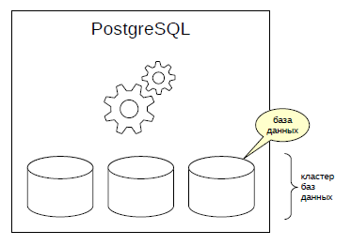
Установка из исходных кодов
Установка из репозитория git

Slide 8
Необходимое ПО
Обязательно
tar, gzip/bzip2, GNU make, компилятор Си (C89)
Используются, но можно отключить
библиотеки GNU Readline, zlib
Дополнительно
языки программирования Perl, Python, Tcl
для использования PL/Perl, PL/Python, PL/Tcl
Kerberos, OpenSSL, OpenLDAP, PAM
для аутентификации и шифрования
библиотека ICU для кроссплатформенной поддержки UNICODE
Отдельные инструменты при сборке из репозитория git

Slide 9
Управление сервером
Утилита
pg_ctl
Основные задачи
запуск, останов и получение статуса сервера
обновление параметров конфигурации
переключение на реплику

Slide 10
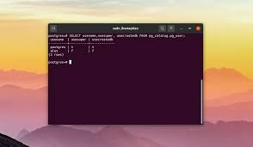
Терминальный клиент psql
Терминальный клиент для работы с PostgreSQL
Поставляется вместе с СУБД
Используется администраторами и разработчиками
для интерактивной работы и выполнения скриптов

Slide 11
Подключение
Запуск
$ psql -d база -U пользователь -h узел -p порт
Новое подключение в psql
=> \c[onnect] база пользователь узел порт
Информация о текущем подключении
=> \conninfo

Slide 12
Получение справки
В командной строке ОС
$ psql --help
$ man psql
В psql
=> \? список команд psql
=> \? variables переменные psql
=> \h[elp] список команд SQL
=> \h команда синтаксис команды SQL
=> \q выход

Slide 13
postgresql.conf
Основной файл конфигурации
считывается при старте сервера
по умолчанию находится в каталоге с данными (PGDATA)
/etc/postgresql/13/main
При изменении параметров необходимо перечитать файл
$ pg_ctl reload
$ pg_ctlcluster 13 main reload
=> SELECT pg_reload_conf();
изменение ряда параметров требует перезапуска сервера

Slide 14
postgresql.auto.conf
Файл конфигурации, управляемый командами SQL
ALTER SYSTEM добавляет или изменяет строку
SET параметр TO значение;
ALTER SYSTEM RESET параметр; удаляет строку
ALTER SYSTEM RESET ALL; удаляет все строки
считывается после postgresql.conf
Расположение
всегда в каталоге с данными (PGDATA)
Действия при изменении
аналогично postgresql.conf

Slide 15
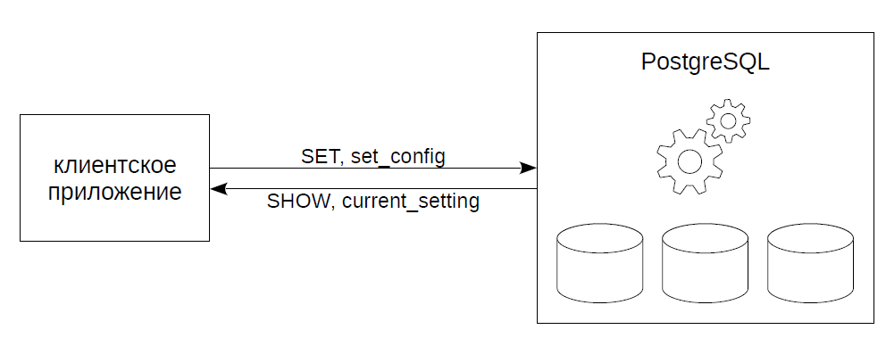

Slide 16
Архитектура Postgres

Slide 17
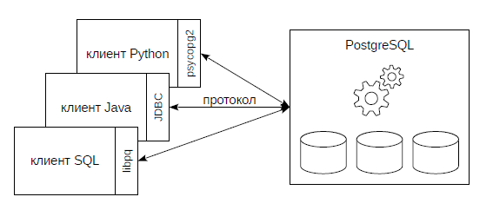
Общее устройство PostgreSQL

Slide 18
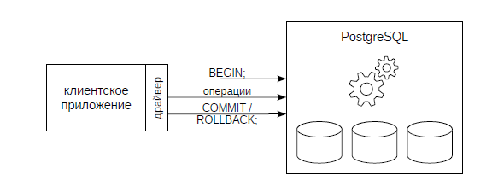

Slide 19
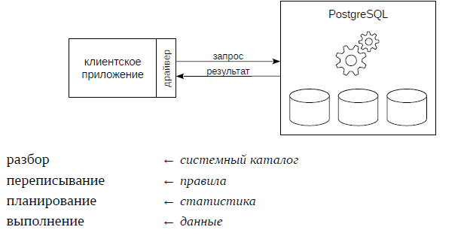
Выполнение запроса

Slide 20
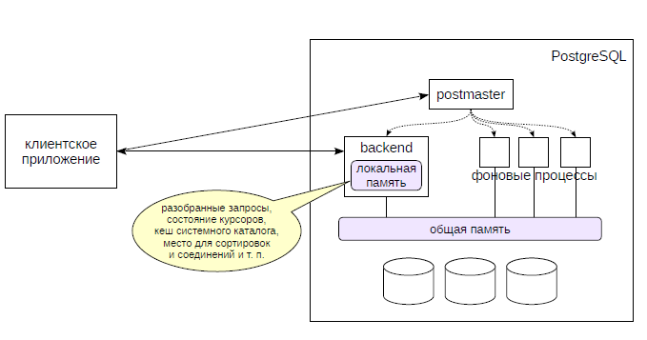

Slide 21
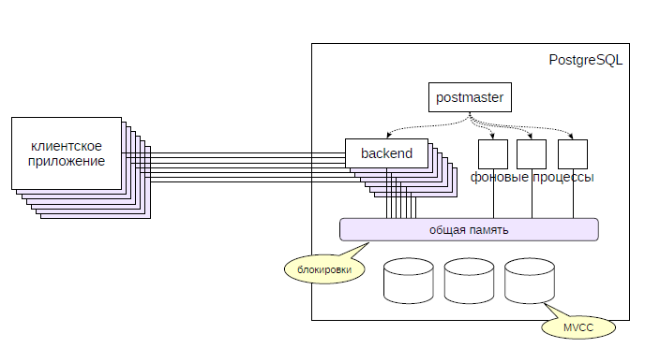

Slide 22
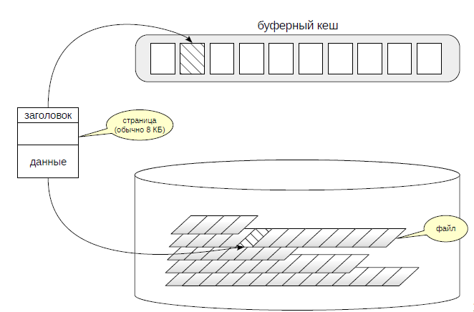
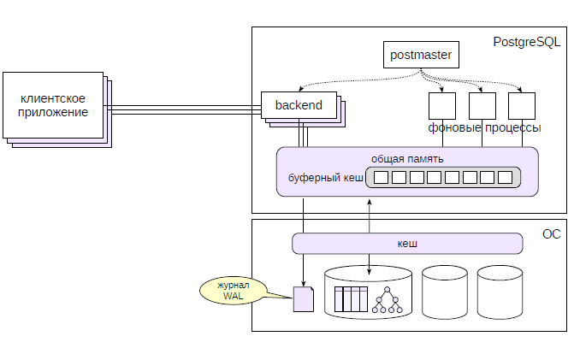
Хранение данных

Slide 23
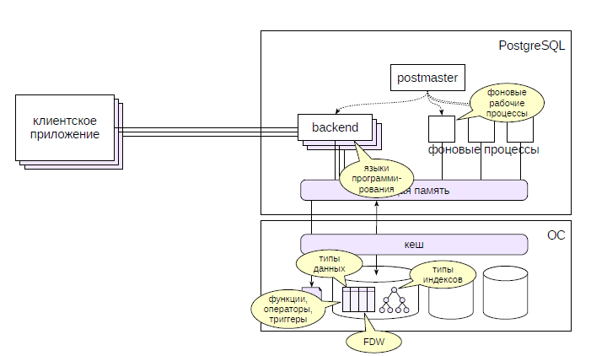
Расширяемость

Slide 24
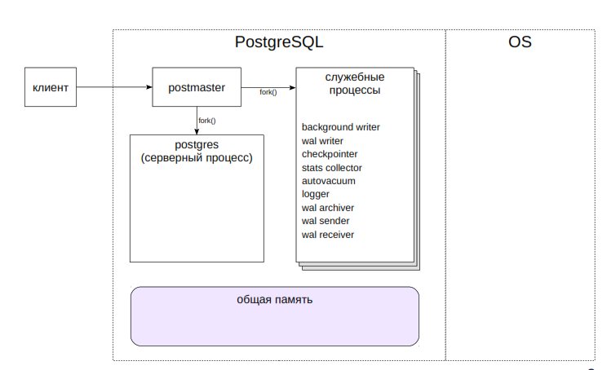
Процессы и память

Slide 25
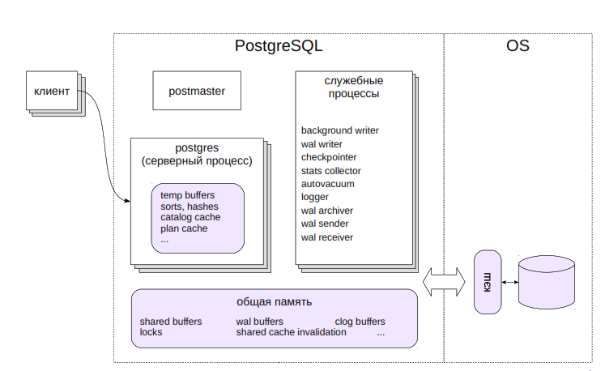

Slide 26
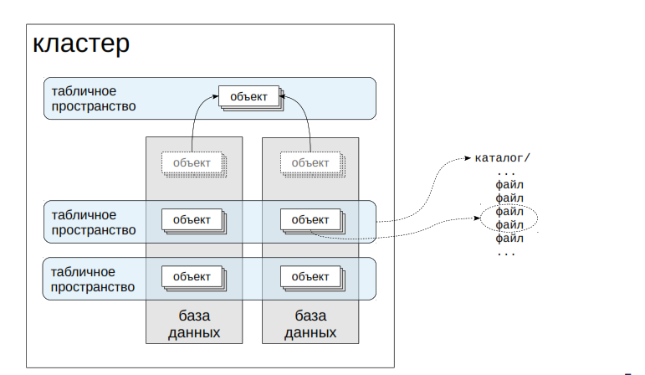
Организация данных

Slide 27
Буферный кэш
Массив буферов:
страницы (обычно 8 КБ)
дополнительная информация
Как и другие структуры в памяти, защищен блокировками
Вытеснение
часто используемые страницы остаются
редко используемые заменяются
«Грязные» буферы постепенно записываются на диск
процесс background writer
(но иногда и серверный процесс)

Slide 28
Транзакции
Последовательность операций, составляющая логическую единицу работы
Атомарность – все или ничего
при фиксации выполняются все операции,
при откате не выполняется ни одна
Согласованность – целостность данных
система переходит из одного согласованного состояния в другое
Изоляция – от других транзакций
на результат не должны оказывать влияние
другие параллельно работающие транзакции
Долговечность – даже после сбоя
зафиксированные изменения никогда не теряются

Slide 29
Журнал (WAL)
журнал упреждающей записи (write-ahead log) записывается информация, достаточная для повторного выполнения всех действий при восстановлении
Обязан попасть на диск раньше, чем измененные страницы
процесс wal writer
Записывается в момент фиксации, либо асинхронно
Сохраняется в файлы (по 16 МБ), старые могут архивироваться
процесс wal archiver
Контрольная точка – принудительный сброс на диск всех грязных
буферов, чтобы не хранить много файлов
процесс checkpointer

Slide 30
Многоверсионность (MVCC)
Каждая транзакция работает со снимком
согласованные данные на определенный момент времени
В страницах хранятся версии строк
при удалении старая версия строки остается в странице
при изменении остается старая версия и появляется новая
Периодически происходит очистка версий,
не доступных больше ни в одном снимке
процесс autovacuum launcher/workers (или вручную)

Slide 31
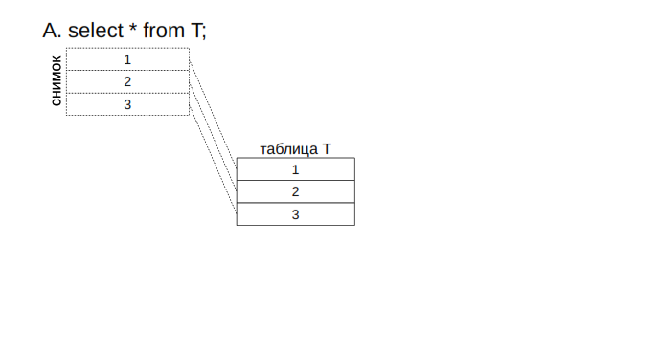

Slide 32
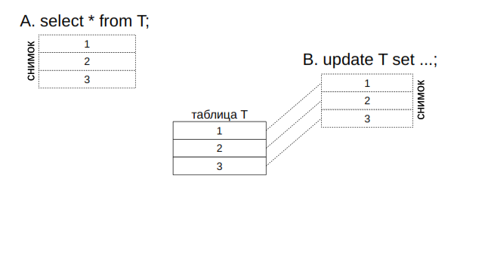

Slide 33
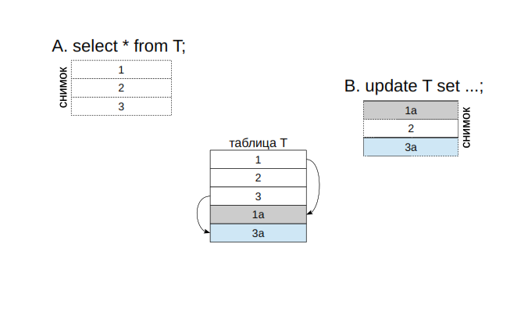

Slide 34
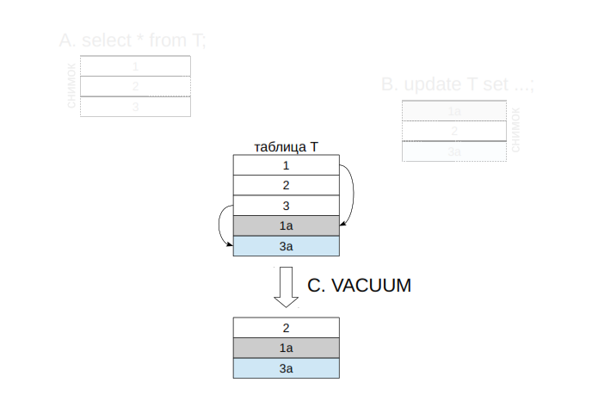

Slide 35
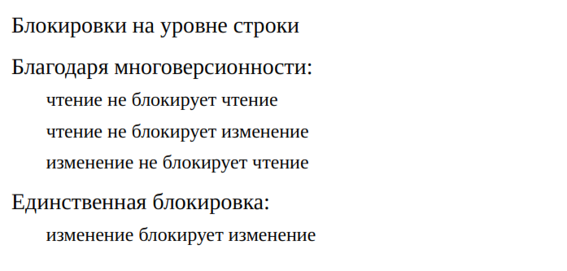
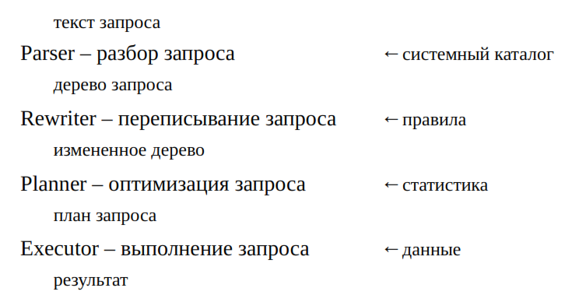
Блокировки Обработка запросов

Slide 36
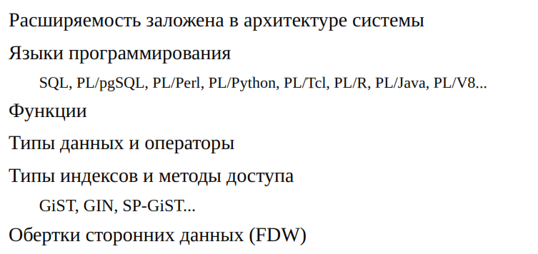
Расширяемость

Slide 37
Концепция архитектуры PostgreSQL
•
PostgreSQL — объектно-реляционная СУБД, распространяемая
под свободной лицензией.
PostgreSQL изначально фокусировалась на использовании в
сложных приложениях. Большой упор делался на надёжность,
развитую функциональность.
PostgreSQL «вырос» из некоммерческой СУБД Postgres,
разработанной, как и многие открытые проекты, в
Калифорнийском университете в Беркли. К разработке Postgres
имел непосредственное отношение Майкл Стоунбрейкер,
руководитель более раннего проекта Ingres. Название «Postgres»
расшифровывалось как «Post Ingres», соответственно, при
создании Postgres использовались многие уже ранее сделанные
наработки.
•
•

Slide 38
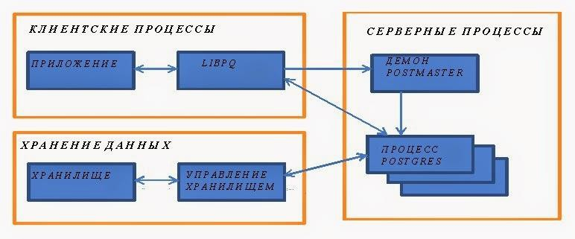
Архитектура системы PostgreSQL
•
Архитектура Postgres разбита на 3 основные подсистемы:
•
•
•
Front End или клиентская часть системы
Серверная часть
Back End

Slide 39
Архитектура системы PostgreSQL
•
Front End включает в себя собственно клиентское приложение и
библиотеку LIBPQ, реализующую интерфейс связи с сервером.
Библиотека LIBPQ отвечает за установление соединения с
сервером и передачу SQL-запросов.
23

Slide 40
Архитектура системы PostgreSQL
•
Серверная часть включает серверные процессы и контролирующий
процесс-демон Postmaster, отвечающий за взаимодействие с
клиентами.
Демон postmaster постоянно запущен в фоновом режиме на
сервере. Он авторизует и принимает запросы от клиентов и
осуществляет обмен данными между клиентом и сервером. При
получении запроса соединения от клиента Postmaster создаёт
соответственный фоновый серверный процесс postgres, при этом
используется связь один-к-одному. После того, как серверный
процесс создан, клиент и сервер взаимодействуют напрямую.
•

Slide 41
Архитектура системы PostgreSQL
•
Back End включает хранилище данных и средства управления
хранилищем. Несколько серверных процессов могут
одновременно иметь доступ к информации из хранилища.

Slide 42
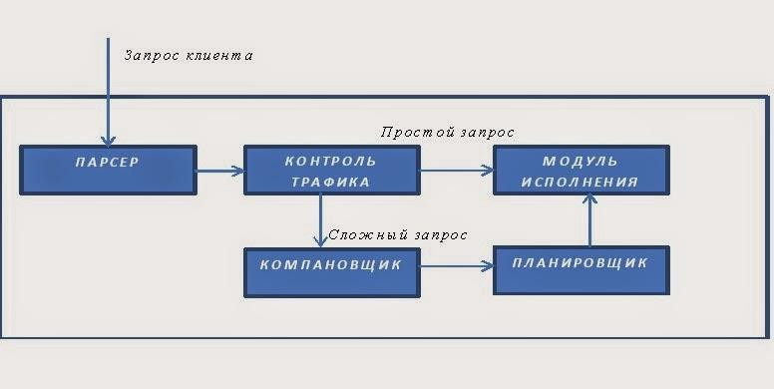
Серверная часть PostgreSQL
•
После установления соединения, серверный процесс получает
SQL-запросы в текстовом виде и трансформирует эти запросы в
поток выходных данных.

Slide 43
Серверная часть PostgreSQL
1)
2)
Обработка запроса происходит в следующем порядке:
Парсер принимает запрос в виде текста в формате ASCII и проверяет
его синтаксис, распознавая идентификаторы и ключевые слова. В
результате работы парсера формируется дерево разбора, либо в
случае неверного синтаксиса генерируется ошибка.
Далее за дело принимается служба контроля трафика. На этом
этапе запрос идентифицируется как простой или сложный. Простые
запросы перенаправляются непосредственно в модуль исполнения,
сложные передаются через компоновщик
планировщику/оптимизатору.
3)

Slide 44
бразует его в
Серверная часть PostgreSQL
4)
Компановщик принимает запрос от парсера и прео
альтернативную вспомогательную форму.
Сложный SQL-запрос может быть выполнен несколькими разными способами. Планировщик определяет наиболее оптимальный путь и передаёт управление модулю исполнения.
Модуль исполнения выполняет запрос оптимальным образом согласно дереву разбора, предоставленному планировщиком, и возвращает вывод в текстовом виде клиенту.
5)
6)

Slide 45
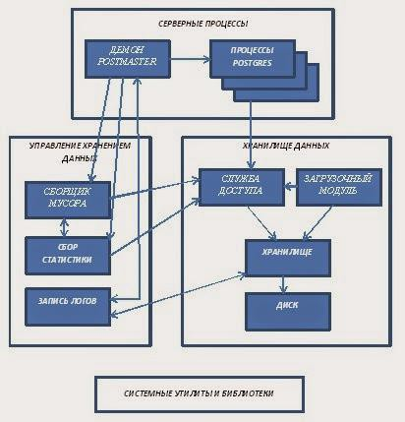
ых
Принципы организации
хранения
данн
•
Взаимодействие с хранилищем
данных осуществляется через
службы доступа и загрузочный
модуль.

Slide 46
ых
Принципы организации
хранения
данных
•
Образец базы данных создаётся
с помощью загрузочного модуля
при первом запуске Postgres. На
этом этапе невозможно
обращение к базе данных через
обычные SQL-запросы.
Затем вся работа происходит
через службу доступа к базе
данных. Служба доступа
отвечает за индексирование,
сканирование, поиск,
компиляцию и возвращение
запрошенных данных.
•

Slide 47
ых
Принципы организации
хранения
данн
•
Хранилище предоставляет
унифицированный доступ к
серверным данным на диске. С
помощью сложной системы
буферизации в хранилище
возможен множественный
доступ к одним и тем же
таблицам параллельными
запросами и процессами. Таким
образом, хранилище является
посредником между службами
Postgres и физическим диском, а
также обеспечивает семафоры и
блокировки файлов. На сервере
Postreg может существовать
только одно хранилище.

Slide 48
ых
Принципы организации
Управление хранилищем включает в себя несколько независимых, иногда необязательных, подсистем:
хранения
данн
•
Модуль сбора статистики накапливает
информацию о доступе к таблицам и
индексам, вызовах серверных функций и
командах, выполненных модулем
исполнения. По запросу накопленная
статистика передаётся другим процессам
системы.
Сборщик мусора Auto-Vacuum — набор процессов для автоматического освобождения неиспользуемой памяти в таблицах. Для принятия решения об очистке неиспользуемых данных сборщик мусора опирается на данные, полученные от модуля сбора статистики.
Фоновый процесс записи логов сохраняет
логи произведённых операций и информацию
для резервного восстановления системы в
случае поломки. Все изменения, сделанные
после последнего сохранения состояния
системы записываются в специальных лог-
файлах.
•
•

Slide 49
ых
Принципы организации
хранения
данн
•
Системные утилиты
предоставляет некоторые общие
функции для процессов
серверной части. Системные
утилиты доступны для всех
подсистем сервера в фоновом
режиме.

